Slide 1


Modelo Predictivo de Precios de Productos Agropecuarios en Colombia (2013-2021) aplicando Machine Learning
Por: Shara Pérez Estrada
Cristian Camilo Orozco
Manizales, Caldas
16 de marzo 2025

Slide 2

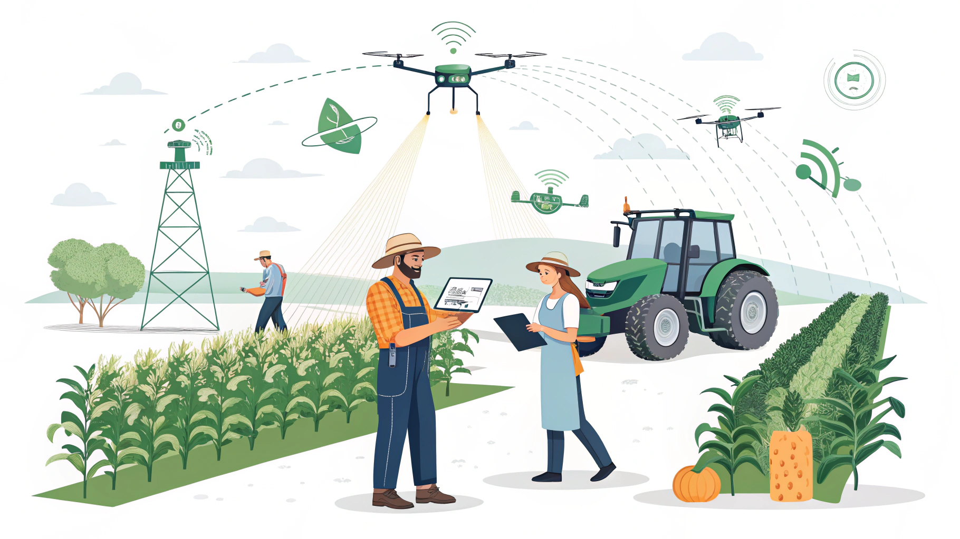
Introducción
El sector agropecuario colombiano enfrenta grandes desafíos debido a la alta volatilidad en los precios de los productos agrícolas. Factores como oferta, demanda, clima y políticas económicas influyen directamente en la variabilidad de los precios. Para abordar este problema, se utiliza Machine Learning con modelos supervisados que permiten predecir tendencias y optimizar las decisiones en producción, comercialización y distribución de productos agropecuarios.
Palabras clave: Volatilidad de precios, Machine Learning, tendencias, toma de decisiones.

Slide 3
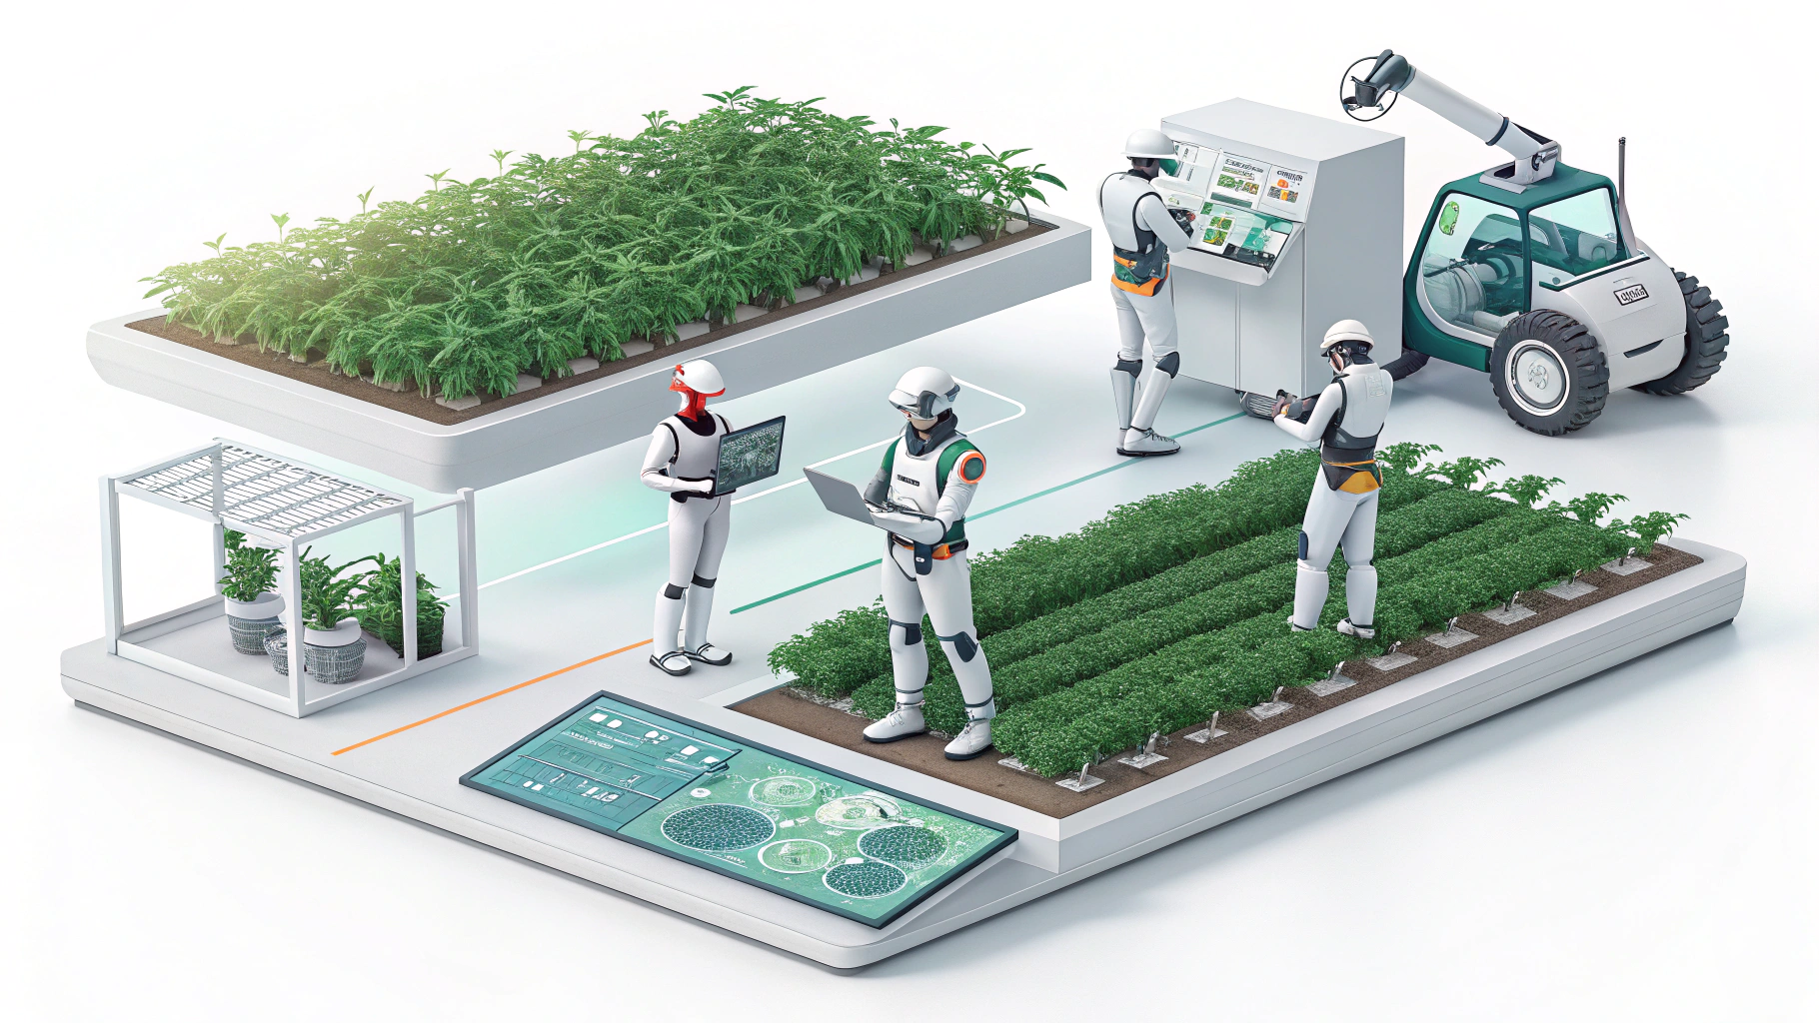
Planteamiento del problema
Falta de herramientas predictivas en el sector agropecuario
Incertidumbre en productores y comerciantes
Afectación en planificación y rentabilidad
Fluctuaciones imprevistas en los precios
Pérdidas económicas y desabastecimiento del mercado
Modelo basado en datos históricos
Reducción de la incertidumbre
Previsión de tendencias
Mejora de la estabilidad económica del sector
Palabras clave: Incertidumbre, productores, comerciantes, fluctuaciones, mercado

Slide 4
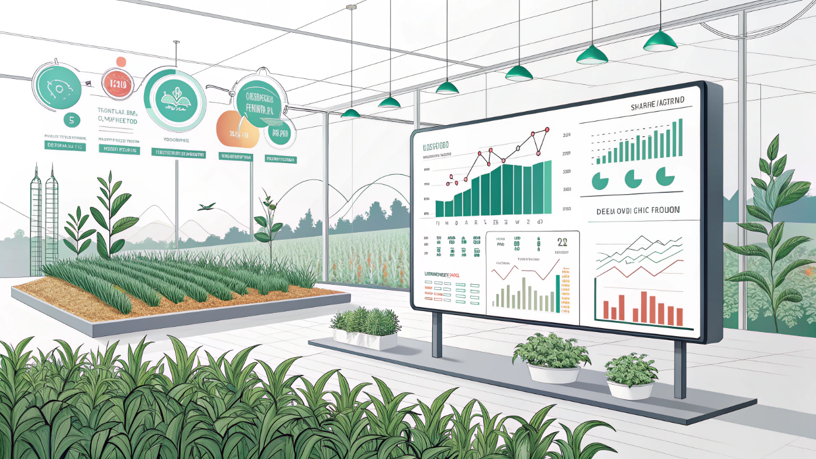
Justificación
Este estudio justifica la implementación de modelos de Machine Learning, específicamente LightGBM, como herramientas clave para analizar la variabilidad de los precios agropecuarios en Colombia. El uso de modelos supervisados permite identificar patrones y tendencias en los datos históricos del DANE, optimizando la predicción de precios y facilitando la toma de decisiones estratégicas en el sector agropecuario. La combinación de estas técnicas garantiza un análisis robusto y confiable de los factores que influyen en la comercialización de productos agrícolas, proporcionando una solución efectiva para mejorar la planificación y reducir la incertidumbre en el mercado.

Slide 5
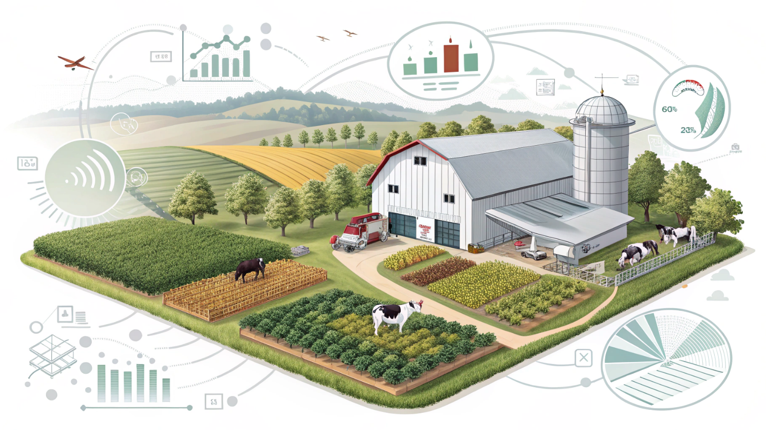
Objetivo general y objetivos específicos
Objetivo General: Desarrollar un modelo predictivo basado en técnicas de Machine Learning que permita analizar la evolución de los precios agropecuarios en Colombia entre 2013 y 2021.
Objetivos Específicos
Recolectar, depurar y estandarizar datos históricos de precios agropecuarios en Colombia, asegurando su calidad y consistencia.
Seleccionar e implementar el modelo de Machine Learning supervisado con el mejor rendimiento para el conjunto de datos"
Evaluar la precisión, el ajuste y aplicabilidad del modelo predictivo para la estimación de tendencias futuras.
Palabras clave: Modelo predictivo, Machine Learning, regresión supervisada, LightGBM, regresión lineal, toma de decisiones, optimización, métricas de desempeño, análisis de datos.

Slide 6
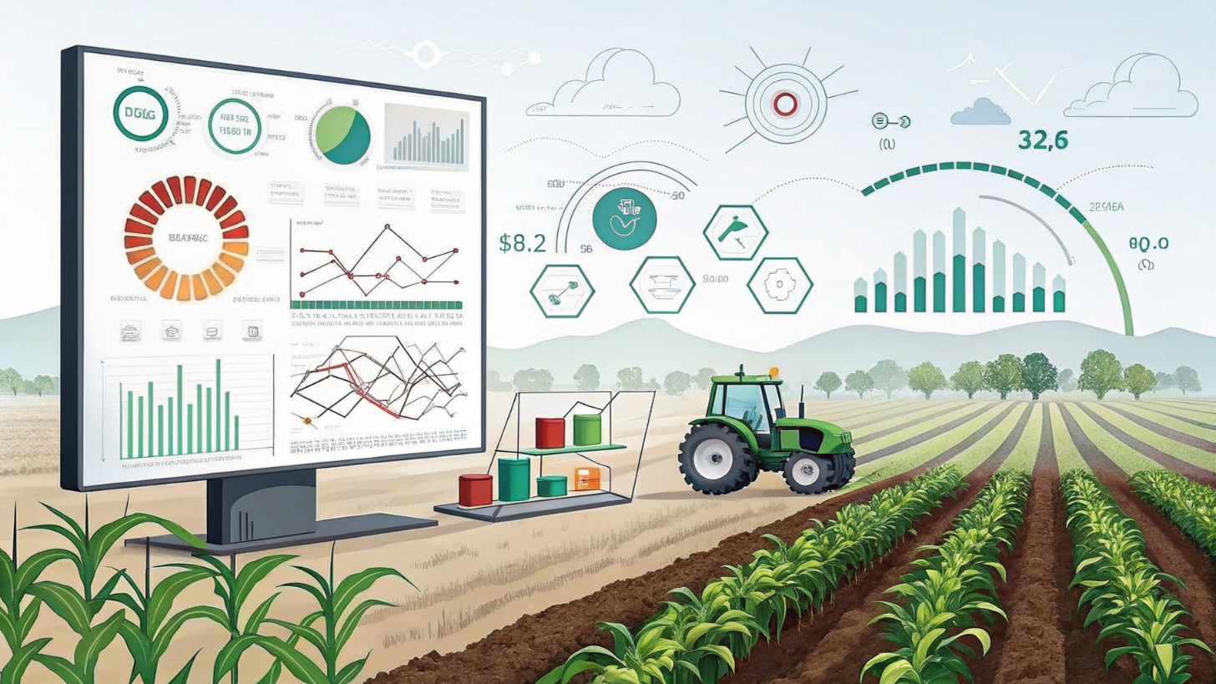
Alcance
Este estudio emplea modelos supervisados de Machine Learning, como LightGBM, para predecir los precios agropecuarios en Colombia (2013-2021) con datos del DANE.
Se optimizan hiperparámetros y se aplican técnicas de limpieza para mejorar la precisión del modelo.
La evaluación se realiza con métricas como MSE y R², garantizando predicciones confiables.
Como se propone incluir más variables en futuras investigaciones para mejorar la precisión ante cambios económicos y climáticos.
Palabras clave: Análisis de datos, Machine Learning, LightGBM, regresión supervisada, optimización, predicción de precios.

Slide 7
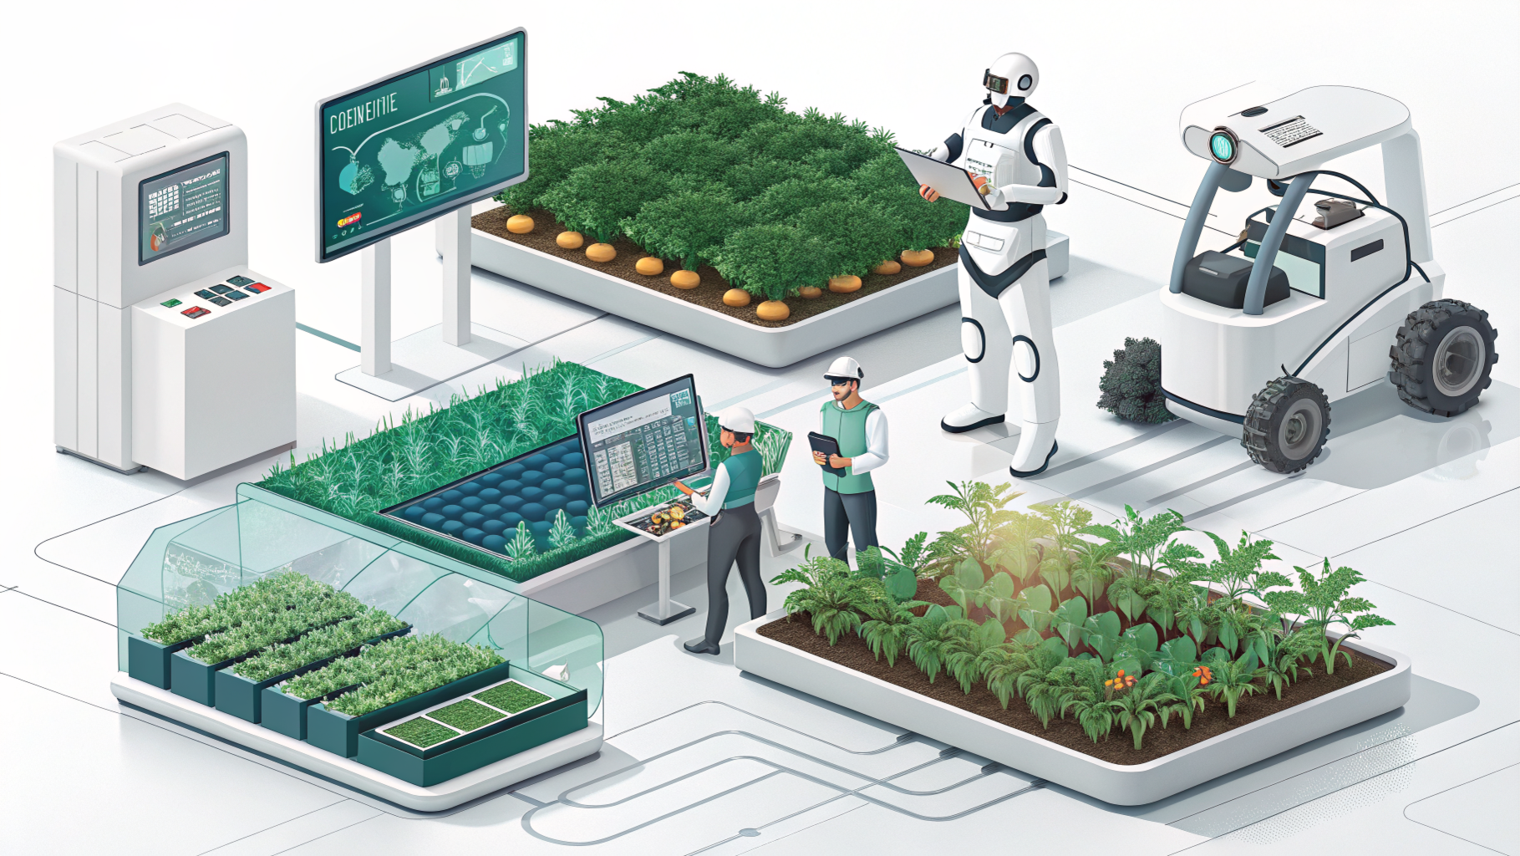
Metodología
Para garantizar la precisión y calidad de los datos utilizados en el modelo predictivo, se realizó un proceso riguroso de validación y limpieza. La base de datos, proveniente del DANE, fue sometida a una depuración exhaustiva para eliminar inconsistencias y errores en la digitación de precios y demás variables.
Obtención y carga de datos
Limpieza y preprocesamiento de datos
Análisis exploratorio de datos (EDA)
Selección y entrenamiento de modelos
Evaluación de modelos
Visualización de resultados

Slide 8

Entendimiento de datos
Entendimiento de Datos (DANE)
Datos: 500,000 registros (2013-2021). Se eliminaron 2022-2023 por errores en digitación.
Variables clave: Precio, Producto, Grupo (8 categorías). Transformación: Label Encoding, normalización, inclusión de año y mes y creación de la variable región y departamento. Hallazgos: Patrones atípicos, variación por región y temporalidad.

Slide 9
Descripción de las variables
Variable | Tipo | Descripción
Mes | Ordinal | Indica el mes en el que se registró el precio del producto.
Año | Ordinal | Año en el que se registró el precio del producto agropecuario.
Grupo de Productos | No Ordinal | Clasificación general del producto dentro del sector agropecuario.
Producto | No Ordinal | Nombre específico del producto agropecuario analizado.
Ciudad | No Ordinal | Ciudad donde se registró el precio del producto.
Departamento | No Ordinal | Departamento de Colombia donde se tomó el registro de precios.
Región | No Ordinal | Zona geográfica general donde se registró el precio del producto.
Precio por Kg | Numérica | Valor del producto agropecuario por kilogramo en el mercado.

Slide 10

Análisis de los datos EDA
Análisis Exploratorio de Datos (EDA) del Mercado Agropecuario en Colombia
El análisis exploratorio de datos (EDA) es un paso fundamental para comprender la estructura de los datos y detectar patrones clave antes de aplicar modelos predictivos. En este estudio, contamos con 500,000 registros, y nos enfocamos en las variables más relevantes para la predicción de precios en el sector agropecuario colombiano.
Las variables clave en este análisis son:
Precios
Productos
Grupos Agropecuarios
Factores Temporales (Mes y Año)
Factores Geográficos (Ciudad, Departamento y Región)

Slide 11
Limpieza de datos
Se estandarizó el formato de cada documento, lo que incluye la eliminación de columnas y homogeneización de títulos.
Se dividieron columnas que contenían dos variables juntas, como por ejemplo ciudades junto con departamento y las fechas, haciendo separación de mes y año.
Descarte de base de datos con errores en la digitación de precios, eliminación de dos archivos de excel, correspondientes a los años 2022 y 2023
Se transformaron variables numéricas en categóricas mediante técnicas de codificación (los meses se convirtieron en palabras.
Eliminación de tildes y conversión de palabras a mayúsculas, por ejemplo en la unificación de la variable grupo, “(FRUTA), (fruta) se dejo solo la que estaba en mayuscula”
Se completó la variable departamento y se creó la variable región para estructurar mejor la información y zonificar la.

Slide 12
Modelado de los datos
Explicación del modelo Supervisado y de regresión
LightGBM (Light Gradient Boosting Machine)
FLAML prueba entre un conjunto de modelos para encontrar el mejor ajuste, incluye principalmente los modelos basados en árboles (XGBoost, CatBoost, Random Forest), así como modelos lineales, KNN, redes neuronales y otros métodos de ensamblaje.

Slide 13
Modelado de los datos
Explicación del modelo Supervisado
LightGBM (Light Gradient Boosting Machine)
Algoritmo de Machine Learning desarrollado por Microsoft que utiliza la técnica de Gradient Boosting.
LightGBM es rápido, eficiente en memoria, maneja datos categóricos sin preprocesamiento adicional y ofrece alta precisión.
Usos: predicción de precios, detección de fraudes, sistemas de recomendación, diagnóstico médico y análisis de sentimientos.
¿Qué es Gradient Boosting?
Técnica de aprendizaje supervisado utilizada para mejorar la precisión de modelos de predicción combinando múltiples árboles de decisión débiles en un modelo más fuerte. Se basa en la idea de corregir los errores de modelos anteriores mediante la optimización iterativa de sus predicciones. LightGBM es una implementación optimizada de Gradient Boosting, lo que le permite entrenar modelos de manera más rápida y eficiente con grandes volúmenes de datos.

Slide 14
Modelado de los datos
¿Quién usa LightGBM?
LightGBM es utilizado por diversas empresas y organizaciones en el mundo, incluyendo:
Microsoft: Para tareas de predicción y optimización de servicios.
Alibaba: En sistemas de recomendación y detección de fraudes.
Uber: Para optimizar rutas y estimar tiempos de llegada.
Google: En motores de búsqueda y clasificación de anuncios.
Investigadores y científicos de datos: En proyectos de predicción y clasificación.
Ejemplo Práctico: Uso de LightGBM en Finanzas
Mercado financiero para la predicción de precios de acciones. Empresas como JP Morgan y Goldman Sachs.
Con datos históricos de acciones, tasas de interés y noticias económicas para prever movimientos del mercado y tomar decisiones de inversión automatizadas con alta precisión.

Slide 15
Modelado de los datos
Preparación del modelo
Dentro de la codificación, se prepara los datos para que un modelo de Machine Learning pueda aprender a predecir el PRECIO_KG.
1-Se limpian los datos.
2-Se separa la variable objetivo (PRECIO_KG).
3-Se usa HyperTransformer para transformar los datos automáticamente.
4- Se comparan los datos antes y después de la transformación.
5-Se dividen los datos en entrenamiento (80%) y prueba (20%).

Slide 16
Modelado de los datos
Encontrar el mejor modelo
X_train y y_train
task="regression" variable de salida es continua, no categórica
time_budget=300
metric="r2"
verbose=1
FLAML entrena y busca el mejor modelo según la métrica seleccionada. En este caso, se selecciona LGNM (modelo con el mejor rendimiento). Con el modelo optimizado, se realizan predicciones sobre el conjunto de prueba (X_test), y los resultados se almacenan en y_pred.

Slide 17
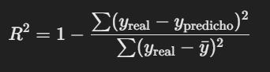
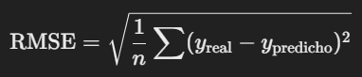
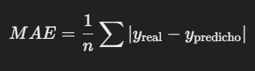
Resultados
Evaluación del rendimiento del modelo
sklearn.metrics
Coeficiente de Determinación:
0.9797
Error cuadrático medio
1319625.47
Error absoluto medio
695.3894

Slide 18
Resultados
Evaluación del rendimiento del modelo
Los mejores hiperparámetros del modelo seleccionado por FLAML después del proceso de optimización automática:
Interpretación general
- El modelo está configurado para aprender rápidamente (learning_rate: 0.35) y construir árboles relativamente pequeños (num_leaves: 8) con pocos datos en cada nodo (min_child_samples: 2).
- El número de árboles (n_estimators: 366) sugiere que el modelo busca un equilibrio entre complejidad y rendimiento.
- Las regularizaciones (reg_alpha y reg_lambda) son bajas, lo que indica que el modelo no necesita mucha penalización para evitar el sobreajuste.
- Se usa el 86.5% de las características en cada árbol (colsample_bytree), lo que ayuda a la diversidad de los árboles sin perder demasiada información.

Slide 19
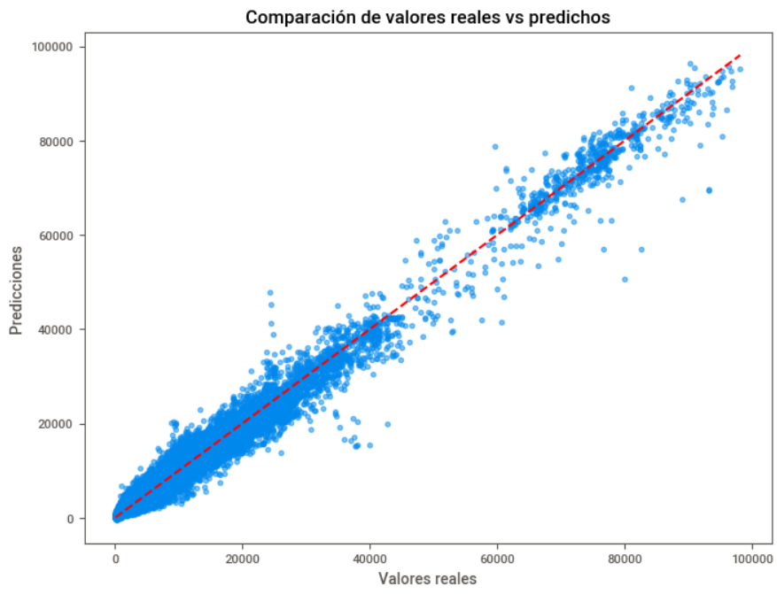
Resultados

Slide 20
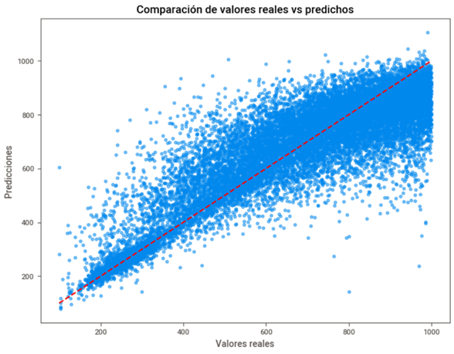

Resultados sin eliminación de archivos

Slide 21
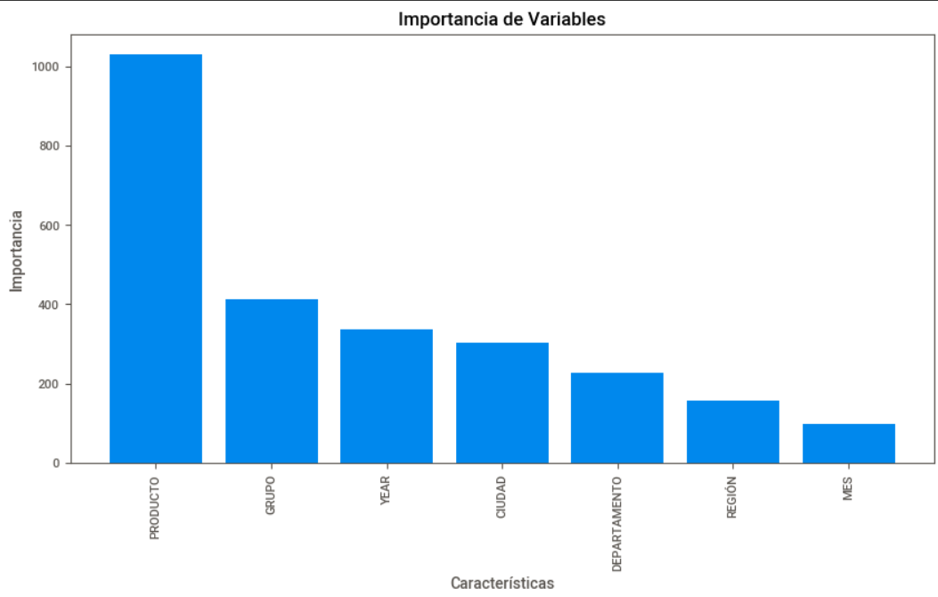
Resultados

Slide 22
Conclusiones
LightGBM demostró ser el modelo con mejor ajuste para predecir precios agropecuarios en Colombia.
La limpieza y depuración de datos fueron clave para mejorar la precisión del modelo.
Las variables más influyentes fueron producto y grupo, complementadas con factores geográficos y temporales.
Existe potencial para incorporar nuevos datos y variables que optimicen la precisión del modelo.
El modelo puede adaptarse a distintos escenarios económicos y climáticos con futuras mejoras
Se hace necesario dar una revisión más profunda a la calidad de los datos, aunque el ajuste del modelo es de gran calidad, el error cuadrático medio y el error absoluto medio muestran una imprecisión a la hora de predecir los datos.

Slide 23
Líneas futuras
Mejoras para el Modelo Predictivo
Posibles Usos Futuros del Modelo
Optimización de Precios en Tiempo Real
Sistemas de Recomendación
Planificación y Gestión de Inventarios
Análisis de Riesgos para Agricultores
Modelos de Predicción para Mercado de Exportaciones
Desarrollo de Políticas Públicas
Determinación de Costos de Producción
Predicción de Demanda Regional
Desarrollo de Productos Financieros
Integración con Internet de las Cosas (IoT)
Incorporación de Variables Externas (Datos Exógenos)
Ampliación del Conjunto de Datos
Optimización de Algoritmos
Validación y Regularización
Detección de Estacionalidad
Incorporación de Técnicas de Ensemble
Automatización del Modelo
Interpretabilidad del Modelo
Modelos Multi-objetivo

Slide 24
Anexos
Diapositiva: Anexos
📂 Fuentes de información y materiales complementarios del DANE
🔗 Base de Datos: Microdatos DANE - Precios Agropecuarios 📌 Contiene los datos utilizados en el estudio sobre precios agropecuarios en Colombia.
🔗 Diccionario de Datos: Microdatos DANE - Diccionario de Datos 📌 Explica el significado de cada variable dentro de la base de datos.
🔗 Material Relacionado: Microdatos DANE - Material Relacionado 📌 Documentos adicionales sobre la recopilación y procesamiento de datos.
🔗 Descripción Estadística: Microdatos DANE - Descripción del Estudio 📌 Explica la metodología, alcance y estructura de los datos recopilados.
✅ Estos anexos brindan transparencia y respaldo metodológico al estudio.

Slide 25
Anexos
📊 Fuentes utilizadas para técnicas y metodologías
🔗 LightGBM - Documentación Oficial 📌 Información sobre el algoritmo usado para la predicción de precios.
🔗 Preprocesamiento de Datos - Scikit-Learn 📌 Técnicas de normalización y transformación de datos aplicadas en el modelo.
🔗 Evaluación de Modelos - Scikit-Learn Metrics 📌 Explicación de las métricas utilizadas para medir el desempeño del modelo.
🛠 Fuentes sobre depuración y limpieza de datos
🔗 Manejo de Datos Faltantes y Outliers - Pandas 📌 Métodos utilizados para limpiar y completar los datos del DANE.
🔗 Detección y Corrección de Errores en Datos - Kaggle 📌 Estrategias para identificar errores de digitación y registros inconsistentes.
.

Slide 26


